Slide 1
Название проекта VIGGY
Опыт работы в сфере 10 лет
деятельности компании:
2020-….г – оптово-розничная торговля горюче-смазочными материалами.
2020-…:Продажа товаров любой категории через сегмент маркетплейсов.
Цель: Масштабирование бизнеса
Задача: привлечение инвестиционных средствв размере от 7 до 20 млн. рублей для запуска проекта в сфере интернет торговли.

Slide 2
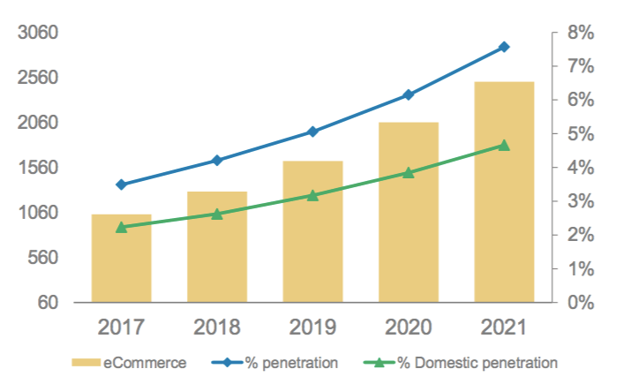
Сегодня рынок электронной торговли в РФ около 1.2 трлн рублей, а общая капитализация всех игроков онлайн-торговли составляет 4.6-5.1 млрд долларов
В прошлом году зарубежные и отечественные инвесторы вложили в российский рынок электронной торговли более 750 млн $. Это самый большой показатель за последние годы, в целом на Россию приходится 1 % объема инвестиций в области электронной коммерции в мире.
По данным агентства East-West Digital News (EWDN) и аналитиков Cityads, Dsight и Data Insight точный объем инвестиций в российскую онлайн торговлю составил 756 млн $, данные цифры были собраны на основании открытых источников «Яндекс.Маркет», Ozon, Lamoda и других игроков рынка. На сегодняшний день это рекордный показатель за все время наблюдения за нишей с 2014 года.
Капиталовложения 2018 года сильно превышают данные последних лет, ранее инвестиции в эту отрасль составляли не более нескольких десятков миллионов долларов.
Morgan Stanley прогнозирует рост рынка электронной коммерции в России в среднем на 24% в ближайшие четыре года до 3,2 млрд руб. к 2021 году 8% розничных продаж будет приходиться на e-commerce.
Источник:
https://cityads.com/main/news/company_news/10037-seychas-rynok-elektronnoy-torgovli-v-rf-okolo-1-2-trln-rubley-a-obshchaya-kapitalizaciya-vseh-igrokov-onlayn-torgovli-sostavlyaet-4-6-5-1-mlrd-dollarov

Slide 3
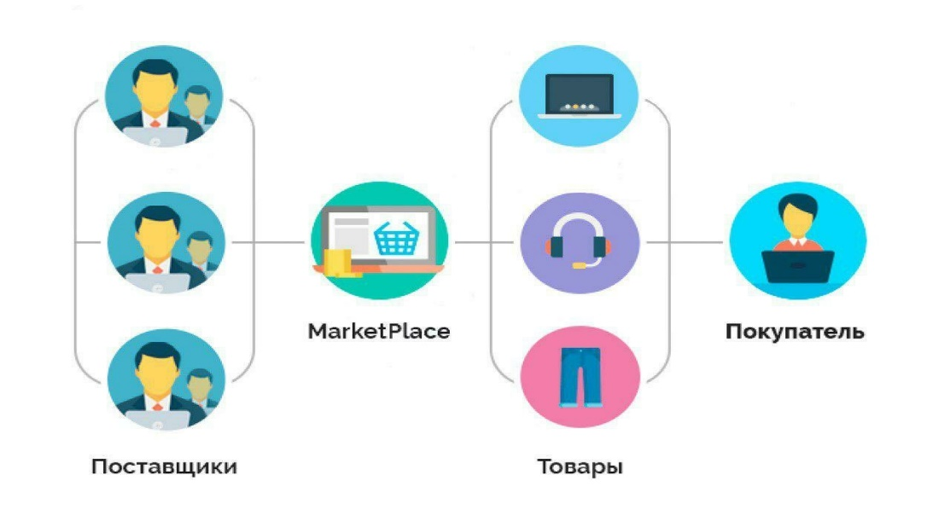
На сегодняшний день Маркетплейс – популярная и динамично развивающаяся мировая практика реализации товаров конечному потребителю. Современный тип экономики диктует настоятельную потребность в обеспечении покупателей как можно большим количеством товаров и услуг самым удобным для них способом.
Производитель
Дистрибутор
Дилер
Ритейлер
Потребитель
Есть производитель, который чаще всего сотрудничает с дистрибьюторами, которые в свою очередь сотрудничают с ритейлом (как онлайн, так и офлайн). Между клиентом и производителем сейчас есть, как минимум, две прокладки: дистрибьютор и продавец.
Почему производитель не работает с продавцами напрямую? Ответ простой. Продавцов много, а производитель один. Его задача разрабатывать, придумывать и наконец производить. Поэтому все производители работают с крупными дистрибьюторами, которые берут большими объёмами и уже далее перепродают продавцам поменьше. Это происходит в результате того, что нет единой точки, куда можно продавать много, регулярно и напрямую.
Основные схемы реализации товара потребителям
Производитель
Маркетплейс
Потребитель

Slide 4
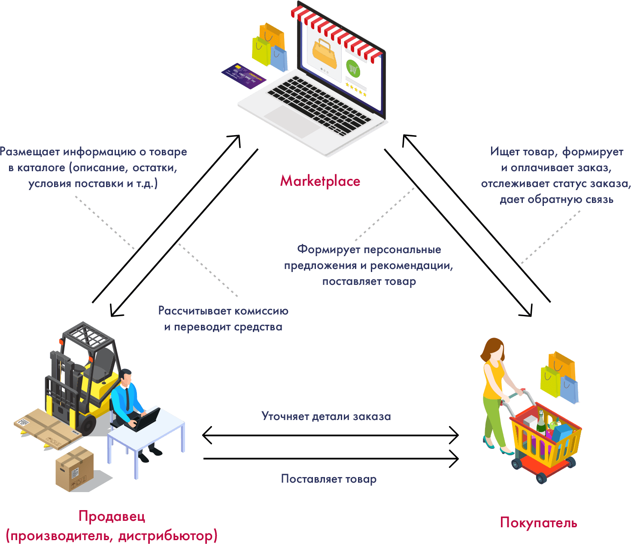
МЫ ПОМОГАЕМ ПРОИЗВОДИТЕЛЯМ И ПОСТАВЩИКАМ РАЗМЕЩАТЬСЯ НА МАРКЕТПЛЕЙСАХ, УВЕЛИЧИВАТЬ ПРОДАЖИ И УЗНАВАЕМОСТЬ БРЕНДА
Наши преимущества:
Минимальный порог входа (от одной позиции)
Быстрое подключение, личный менеджер
Управление стоком, изменение в любой момент времени
Разработка и исследование новых стратегий продаж
Моментальный вывод товара на все маркетплейсы
Самостоятельное размещение:
Высокий порог входа на маркетплейс
Замороженный сток
Отсутствие системы динамического ценообразования
Подключение занимает много времени
Дополнительные затраты на персонал и обучение.

Slide 5
КАК ЭТО РАБОТАЕТ?
Выбор ассортимента
Поставщик определяется с товаром для продажи на маркетплейсах
Определение ценовой политики
Предоставляем доступ в личный кабинет поставщика для самостоятельного регулирования цен.
Принятие оферты маркетплейса
Ознакомление с процессами денежных операций и взаиморасчетов по комиссии
Создание каталога
Готовим карточки товаров, выгружаем на маркетплейс. Формируем аналитику по текущему спросу.
Принимаем товар на нашем складе
Принимаем товар на хранение на нашем складе либо по схеме «кросс-докинг»
Взаиморасчеты с маркетплейсом
Маркетплейс осуществляет перечисление выручки нам, и мы распределяем их нашим поставщикам.
Отслеживание статусов
Мониторинг статусов по заказам через личный кабинет.
Сдача заказа в маркетплейс
Отгрузка подготовленного и упакованного заказа для дальнейшей доставки
Обрабатываем заказ
Производим комплектацию и упаковку заказа, видео сборки доступно в личном кабинете

Slide 6
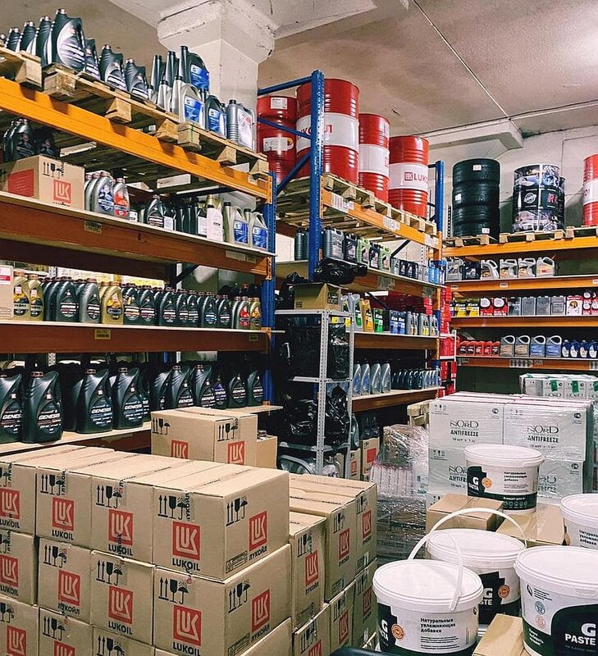
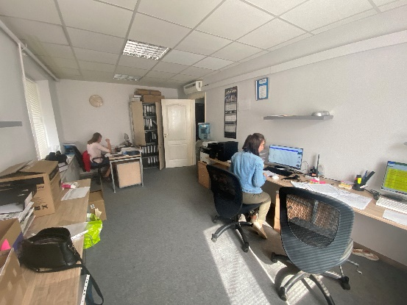
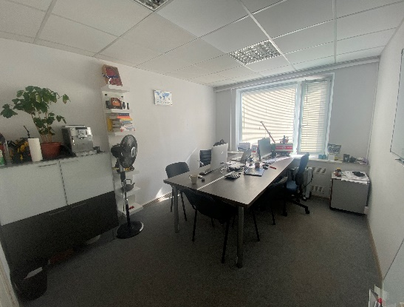
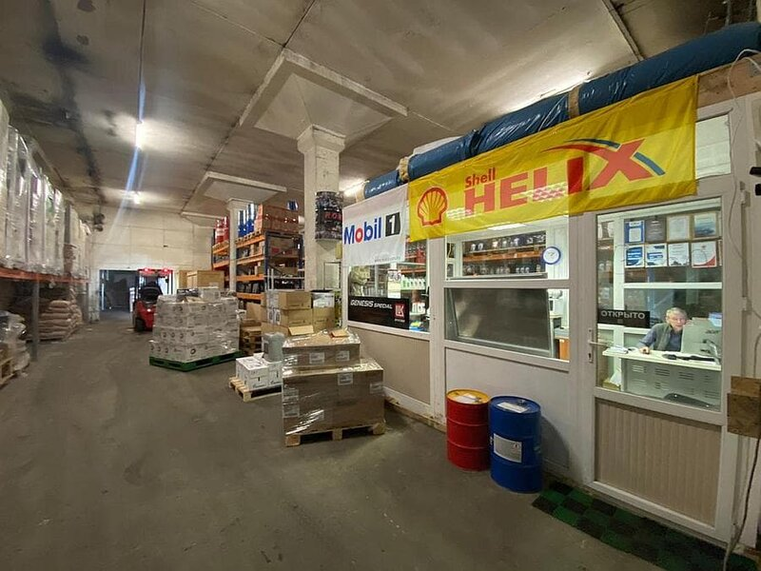
ЧТО ЕСТЬ СЕЙЧАС
Оборудованный склад
Собственные it разработки.
Квалифицированные сотрудники.
На сегодняшний день мы
осуществляем торговлю на всех известных Российских маркетплейсах
постоянно работаем над расширением складского наличия номенклатурных групп, а также
увеличением базы поставщиков по схеме работы «кросс- докинг».

Slide 7
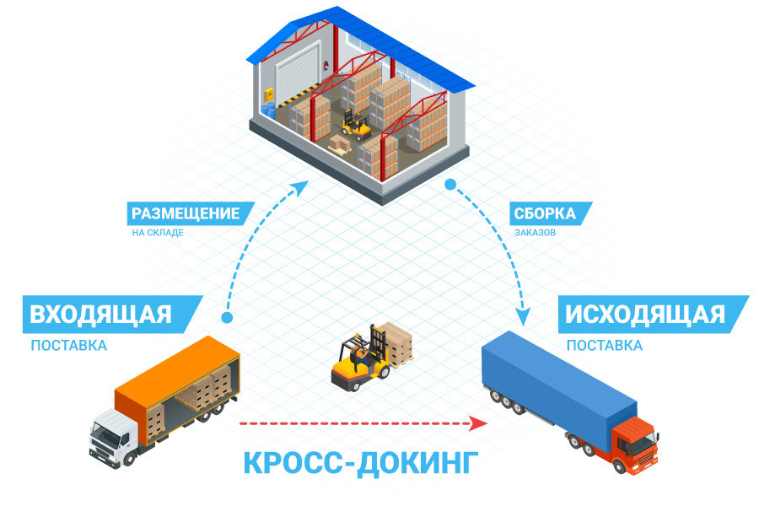
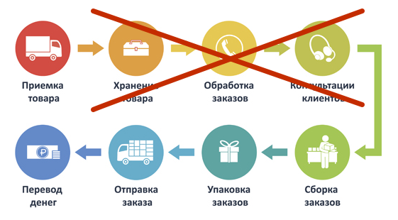
Кросс-докинг – логистический процесс, в рамках которого продукция от поставщика или производителя поставляется клиенту напрямую, минуя зону длительного хранения.
упростить и ускорить комплектацию и доставку заказов;
улучшить эффективность работы склада, избежать серьезных погрешностей при отгрузке и грубых ошибок в учете;
работать одновременно с неограниченным количеством поставщиков и покупателей;
предоставлять потребителю продукт по более низкой цене без потери качества;
увеличить интенсивность оборота компании;
сократить издержки на транспортировку, размещение и складирование товара;
предотвратить потери, связанные с порчей, ухудшением качества и внешнего вида продукции из-за длительного хранения;
оптимизировать систему управления складскими запасами;
моментально реагировать на покупательский спрос.

Slide 8
Кросс-докинг – ключевая особенность проекта позволяющая на 30-40% оптимизировать инвестируемый капитал за счет: Отсутствия залежалых остатков Уменьшение необходимых площадей на 50 % Снижение рисков пересортицы Возможность неограниченно расширять ассортимент
Кросс-докинг при работе на маркетплейсах :
Список задач для реализации и их решение
It разработки для трансляции остатков и обработки заказов
Разработан модуль для goods
Доработана 1С
Найдены решения для парсинга и генерации прайсов по любым параметрам
Готовность склада к большому объему заказов
Отлажены и автоматизированы процессы сборки товара
Автоматизирован контроль
Готовность логистики обеспечивать доставку и забор товара
Собственный парк автомобилей и налаженная логистика
Надежные поставщики с гарантией наличия
Сотрудничество только с проверенными компаниями
Обновления информации об остатках по API
Наличие резервных поставщиков

Slide 9
Стратегические партнеры
В ходе подготовки проекта нами были достигнуты договоренности с брендами на совместное развитие на маркетплейсах, включающее эксклюзивность и рекламные мероприятия.
Вывод новых брендов на маркетплейсы одна из особо важных сопутствующих задач

Slide 10
Спасибо

